Slide 1
Stato Gare Bari (INFN-UNIBA)
Domenico Elia,Giacinto Donvito, Giorgio Maggi
Riunione Comitato Scientifico IBiSCo
Catania 24 febbraio 2020

Slide 2
Stato Gare INFN
BA-01-CAL-INFN | € 1,320,300.00 | Insieme con BA-06-CAL-INFN Capitolato pronto
BA-02-CAL-INFN | € 96,620.00 | completata
BA-03-IMP-INFN | € 35,140.00 | Raxk, Capitolato da finalizzare
BA-04-IMP-INFN | € 21,870.00 | PDU, Capitolato da finalizzare
BA-05-IMP-INFN | € 167,840.00 | UPS, Capitolato da scrivere
BA-06-CAL-INFN | € 449,320.00
BA-07-STO-INFN | € 154,800.00 | Insieme con BA-08-STO-INFN e BA-11-STO-INFN capitolato pronto
BA-08-STO-INFN | € 1,352,740.00
BA-09-NET-INFN | € 198,220.00 | Insieme con BA-10-NET-INFN e BA-29-NET-INFN (gara rete)
BA-10-NET-INFN | € 69,540.00
BA-11-STO-INFN | € 101,260.00
BA-12-STO-INFN | € 46,970.00 | Metadata server, capitolato da scrivere
BA-14-NET-INFN | € 28,060.00 | Switch supervisione, capitolato da finalizzare
BA-29-NET-INFN | € 351,360.00

Slide 3
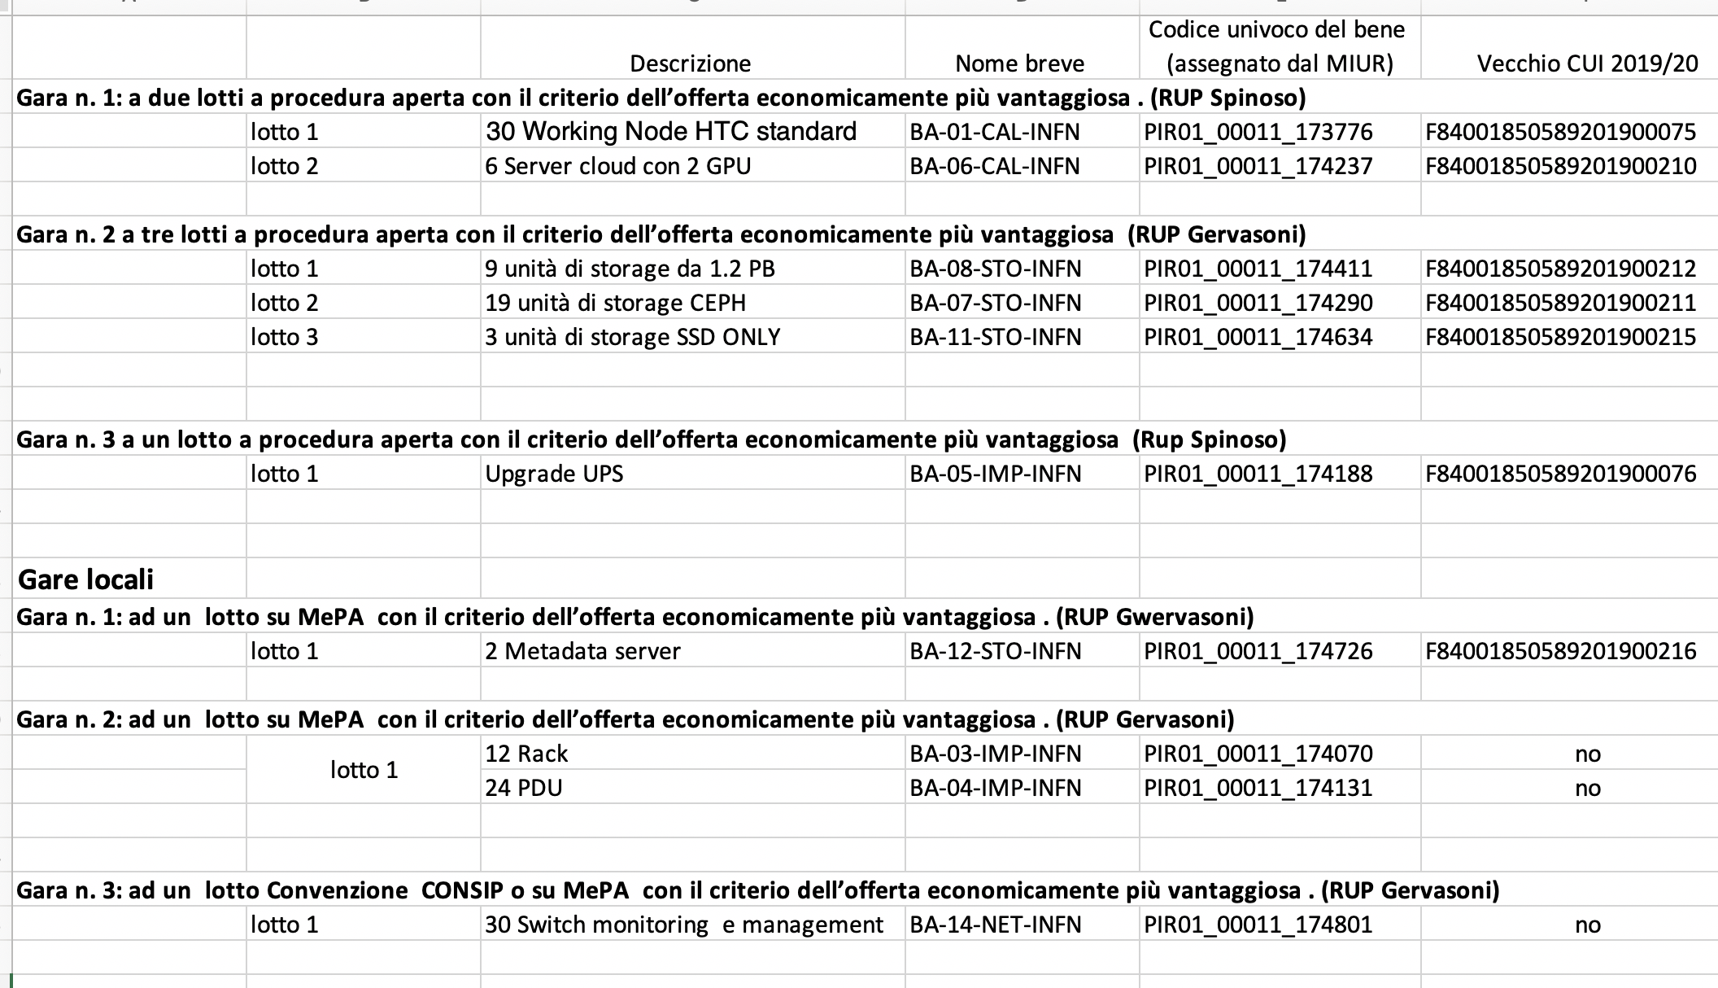

Slide 4
Considerato che il numero di oggeti da acquistare deve essere esattamente uguale a quanto dichiarato nelle schede…
Per gli oggetti descritti alle schede
BA-03-IMP-INFN € 35,140.00 Rack, Capitolato da finalizzare
BA-04-IMP-INFN € 21,870.00 PDU, Capitolato da finalizzare
Si propone fgarli collassare in un’unica scheda per passare da 12 rack e 24 PDU a 16 Rack e 32 PDU a parità di costo.

Slide 5
Stato Gare
BA-15-IMP-UNIBA | € 143,510.00 | Insieme con BA-17-IMP-UNIBA, in dirittura di arrivo
BA-16-IMP-UNIBA | € 27,220.00 | Pronta per andare su MePA
BA-17-IMP-UNIBA | € 724,580.00
BA-19-STO-UNIBA | € 651,700.00 | Tape library: capitolato da scrivere
BA-20-CAL-UNIBA | € 224,660.00 | Insieme con BA-28-CAL-UNIBA e BA-22-NET-UNIBA in CDA il 37 febbraio
BA-28-CAL-UNIBA | € 236,120.00
BA-21-NET-UNIBA | € 146,670.00 | Cablaggio rete locale e potenziamento WAN: capitolato da scrivere
BA-22-NET-UNIBA | € 16,010.00

